Slide 1
الدرس العملي الثاني د. عبدالكاظم ناصر صالح
عنوان المحاضرة
منشآت المشتل

Slide 2
منشآت المشتل 1 – الأبنية وتشمل : ا – غرف الأدارة . ب – غرف العاملين في المشتل . ت- قاعات التعبئة و البيع و التصدير. ث- غرف لوضع لاجهزة الصغيرة والأسمدة ومواد المكافحة (مخزن) ج- منشئات لايواء السيارات والساحبات (الكراجات). ح- غرف التبريد .

Slide 3
2- البيوت الزجاجية تستعمل البيوت الزجاجية لاغراض عديدة منها: ا - زراعة البذور في مواعيد تختلف عن مواعيد زراعتها الطبيعية وذلك بتهيئة عوامل لانبات الضرورية لها ب - زراعه البذور أو العقل التي تحتاج في انباتها او تكوين الجذور عليها الى ظروف مناخيه كالحرارة . ت - زراعة البادرات حتى تنمو نموا" جيدا" في مراحلها الأولى ثم تنقل الى اماكن زراعتها . ث - استخدامها في الأبحاث التي لها علاقة بدرجات الحرارة والفترة الضوئية . ج - تربية النباتات الأستوائية والتي لا تلائمها الظروف المناخية في العراء كانخفاض درجات الحرارة شتاءا" . ح - زراعة الدايات المبكرة لبعض محاصيل الخضر الصيفية كالطماطا والباذنجان والفلفل .

Slide 4
توجد أنواع مختلفة من البيوت الزجاجية وأهمها : 1 – البيوت الزجاجية الملحقة بالمباني ينبني هذا النوع من بيوت الزجاجيه بجانب المباني وينحدر سقفه باتجاه واحد الى الجهة الجنوبية حتى يسمح بدخول ضوء الشمس الى داخل البيت خاصة في فصل الشتاء وبداية فصل الربيع . 2. البيوت الزجاجيه القنطرية (ذات الجمالون غير المتعادل ) ينحدر ثلاثة ارباع السقف في هذ النوع من البيوت الزجاجية باتجاه واحد هو الجهة الجنوبية ونحدر الربع . الاخر الى الجهة الشمالية فائدة لانحدار الطويل نحو الجهة الجنوبية هوللاستفادة من ضوء الشمس بينما يستفاد من لانحدار الشمالي في تهويه الزجاجي . 3- البيوت الزجاجيه ذات الجمالون المتعادل ينحدر سقف هذ النوع من بيوت الزجاجية بالتساوي نحو اتجاهين .وتكون البيوت الزجاجية بأبعاد مختلفة وذلك حسب الغرض من استعمالها يحتوي البيت الزجاجي في داخله على ممرات لتسهيل عمليات الخدمة

Slide 5
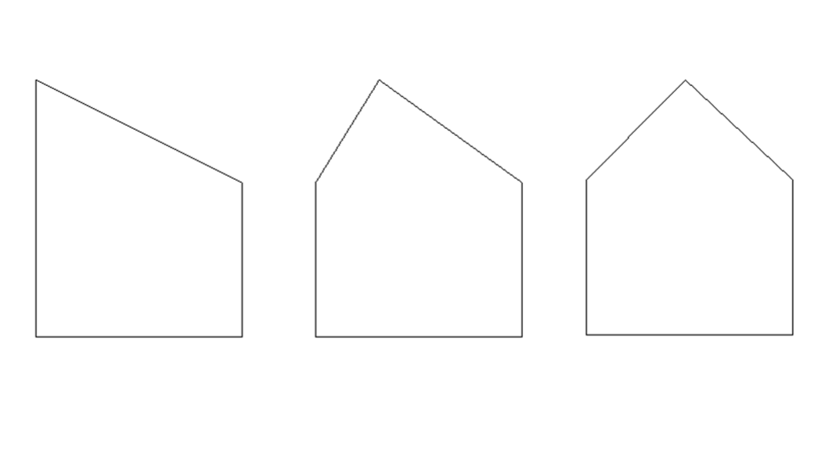
اشكال انحدار الجمالون : الجمالون المتعادل , الجمالون غير المتعادل , الجمالون الملحق بالمباني

Slide 6
3 – البيوت البلاستيكية : يستخدم بعض انواع البلاستك في تغطية البيوت البلاستيكية ( البولي اثلين أو البولي فنييل ) تمتاز هذه المواد برخص ثمنها ولكنها سريعة التلف في وقت قصير حيث تعمل الأشعة فوق البنفسجية على سرعة تحللها كما تقوم الرياح بتمزيقها بفترة قصيرة . وتكون البيوت البلاستيكية أقل كلفة في بداية انشائها مقارنة بالبيزت الزجاجية ولكنهل تكون أكثر كلفة من البيوت الزجاجية على المدى البعيد بسبب استبدالها سنويا" أو بين سنة وأخرى . 4 - الظلل الخشبية : تقام هياكلها من الخشب وتغطى السقف والجدران بالواح من الخشب عرضها 5 سم وتكون متباعدة عن بعضها بمسافة 5 سم وذلك لكي تحجب 50 % من ضوء الشمس وتوفر 50 % ظل وتستخدم الظلة في زراعة البذور وعقل كثير من النباتات التي تستخدم كأصول للتطعيم عليها وكذلك تربى فيها البادرات والشتلات الصغيرة وكذلك تستعمل في تربية الكثير من نباتات الزينة التي تتاثر بأشعة الشمس .

Slide 7
5 – مراقد البذور : تقسم مراقد البذور الى : ا – المراقد الباردة : لا تدفأ هذه المراقد صناعيا" , تستعمل لحماية النباتات من الصقيع والأمطار الغزيرة والرياح الشديدة وتستعمل في المناطق ذات الشتاء الدافيء وتكون أما من مراقد مؤقتة تعمل من الخشب أو من مراقد دائمية تعمل من الاسمنت وتزرع فيها البذور والعقل في وقت مبكر من الربيع ويعمل لهاغطاء من الزجاج ويرفع بمفاصل ( نرمادة ) ويفتح في النهار جزئيا" ويغلق في الليل . ب – المراقد الدافئة : تعتمد التدفئة فيها على الماء الساخن أو بخار الماء أوالسخانات الكهربائية أو السماد الحيواني غير المتحلل ( هذا السماد عند تحلله بواسطة الأحياء المجهرية الموجودة في التربة تتولد منه حرارة تعمل على تسخين المرقد ) تغطى هذه المراقد بواسطة غطاء من الزجاج يفتح ويغلق عند الحاجة .

Slide 8
شكرا” لحسن اصغائكم

